Slide 2
DET Lautaro Internacional www.detlautaro.com
TRANSITIONAL ATTACK
ATAQUE TRANSICIONAL

Slide 3
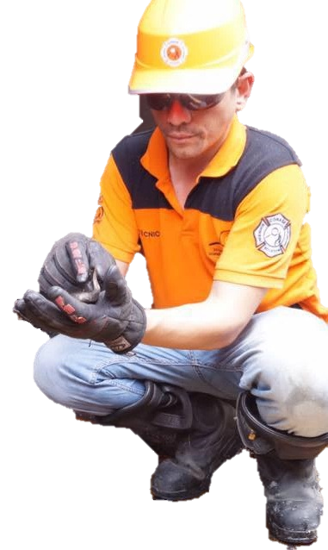
Mgs. Heriberto Luis Moreira Cornejo
www.pirolisis.com
Un permanente ignorante:.

Slide 4
Técnica de extinción de incendios
“Ataque Transicional”, probada en UNDERWRITERS LABORATORIES
de Northbrook
ulfirefightersafety.org/

Slide 5
ATAQUE TRANSICIONAL y la investigación relacionada
Aunque el Ataque Transicional se ha estudiado durante años, es la primera vez que se hace con tanta recopilación de datos electrónicos y con un componente del efecto en la piel humana, según representantes de UL.
"No estamos tratando de decirle cómo combatir un incendio"
"Estamos tratando de darle más opciones"

Slide 6
EXPLOSIONES (o combustiones rápidas)
UL FIREFIGHTER SAFETY RESEARCH INSTITUTE

Slide 7
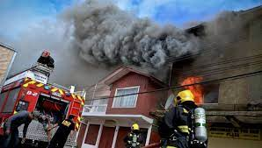
ATAQUE TRANSICIONAL antecedentes históricos
La forma tradicional de extinguir un incendio en una casa ha sido llevar mangueras de inmediato y atacar agresivamente de una habitación a otra.

Slide 8
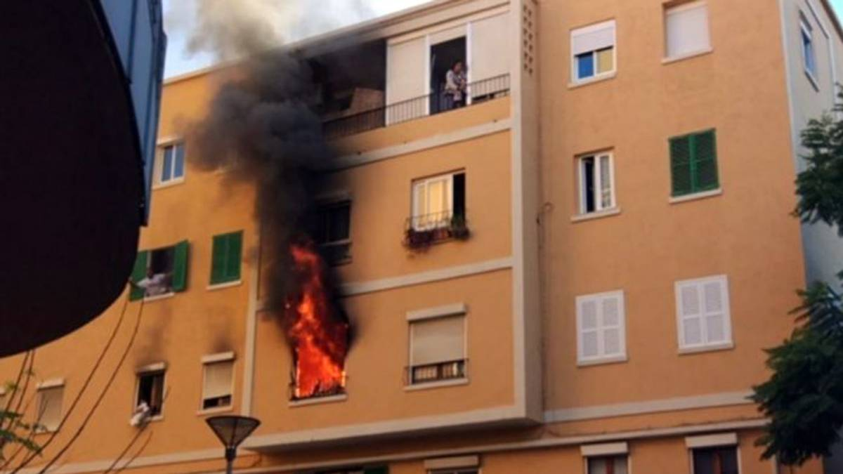
El Ataque Transicional, es un método combinado de enfrentar un fuego que implica atacar rápidamente a través de las ventanas antes de moverse hacia el interior.

Slide 9
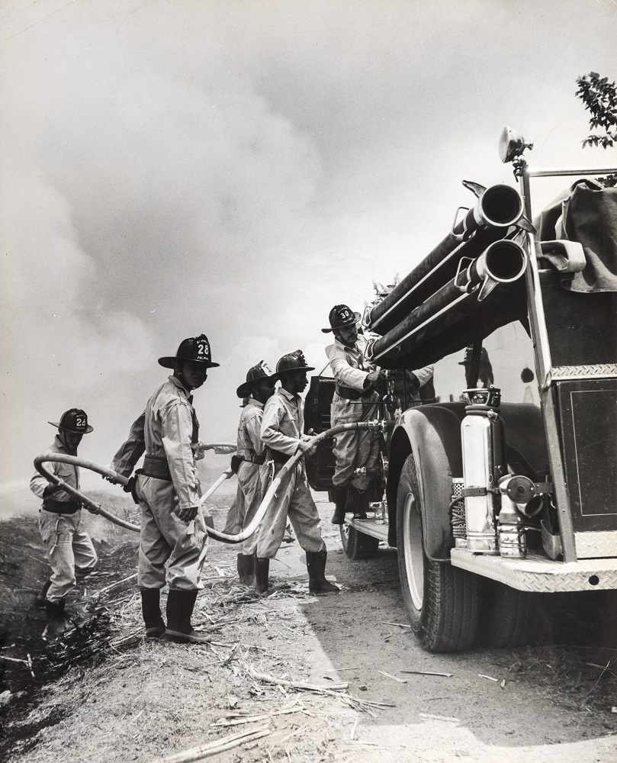
ATAQUE TRANSICIONAL antecedentes históricos
El "ataque transicional", es y ha sido rechazado por muchos departamentos de bomberos, principalmente porque involucra el ataque desde el exterior del incendio. Ya que históricamente hemos tenido la información de que “atacar un fuego a través de las ventanas desde el exterior, puede empujar el fuego a otras habitaciones, y el agua, al sobrecalentarse, puede quemar con vapor hasta la muerte a los sobrevivientes. Esta información solo se basa en “mitos” o información empírica traspasada de bombero a bombero.

Slide 10
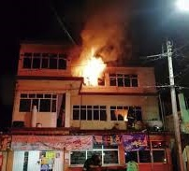
USTED ES DESPACHADO A UN INCENDIO….
SLICE-RS
"¿Qué pasa si las ventanas están cerradas y todo el fuego está compartimentado?"
Usted sabe que romper una ventana, introduciría aire en un fuego, lo que facilitaría que atraviese una pared interior.
En esa situación, según los datos actuales, los bomberos que lleguen, podrían iniciar una acción ofensiva, solo si tienen suficiente personal en la escena para protegerse entre sí.
Si no, la opción es "Romper una ventana".
Una de las características clave del ataque transicional, es que reduce el tiempo que un bombero está dentro de una estructura mientras está en llamas, mejorando drásticamente las condiciones de seguridad para el bombero y para las víctimas.

Slide 11
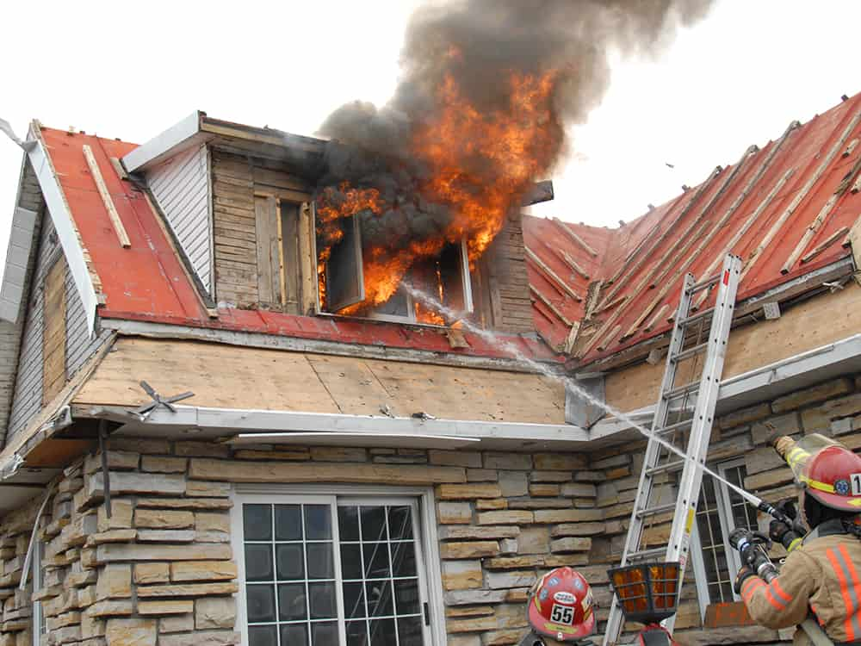
ATAQUE TRANSICIONAL ¿Por qué usar chorro compacto?

Slide 12
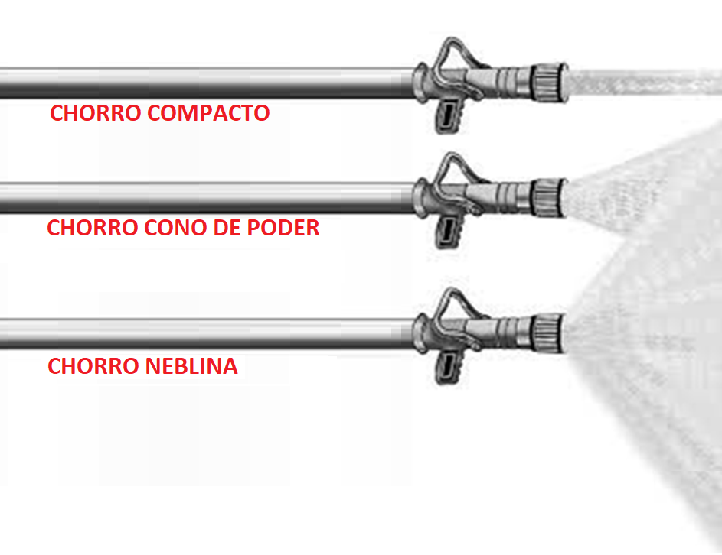

Slide 13
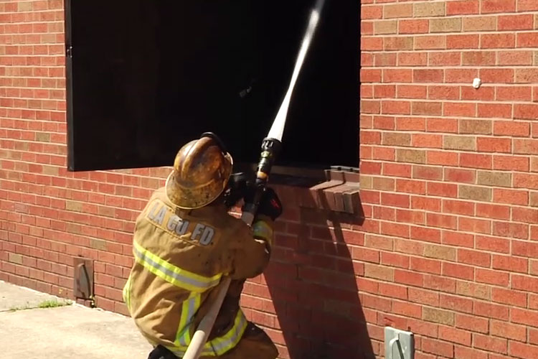
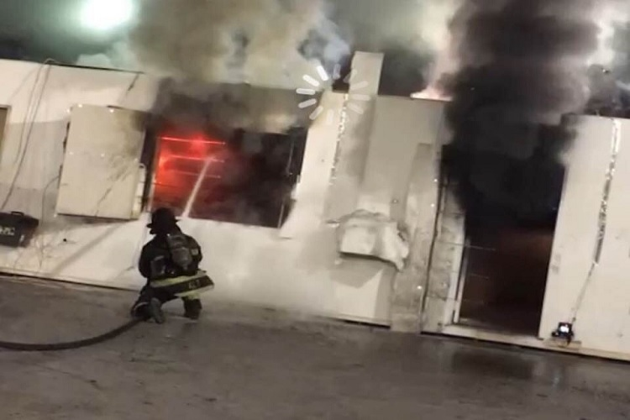

Slide 14
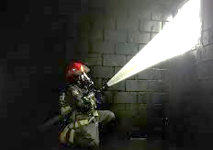
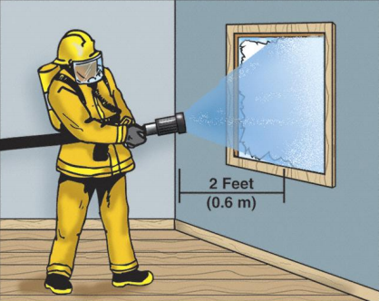
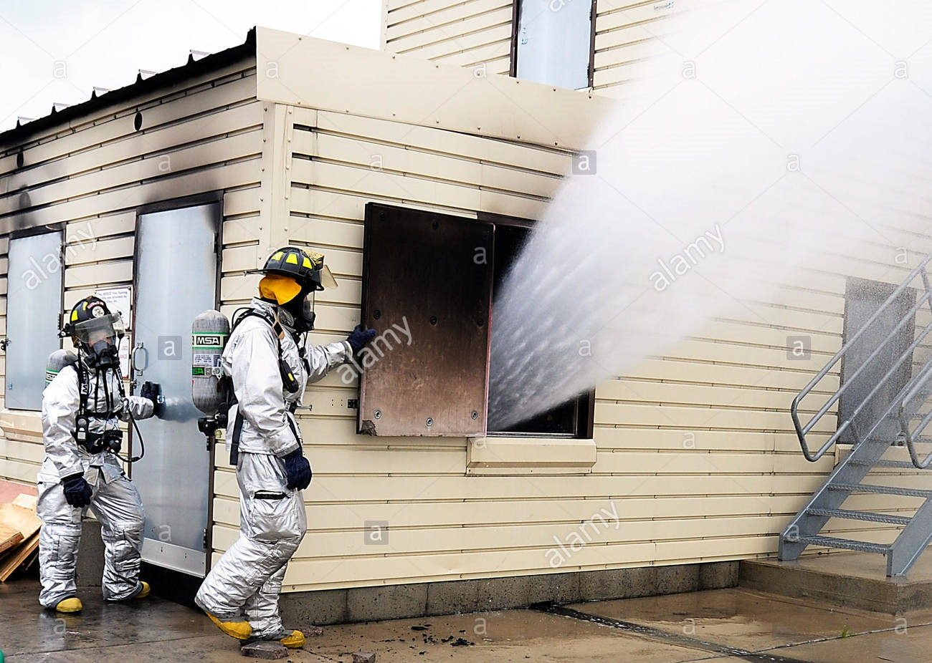
Ventilación Hidráulica

Slide 15
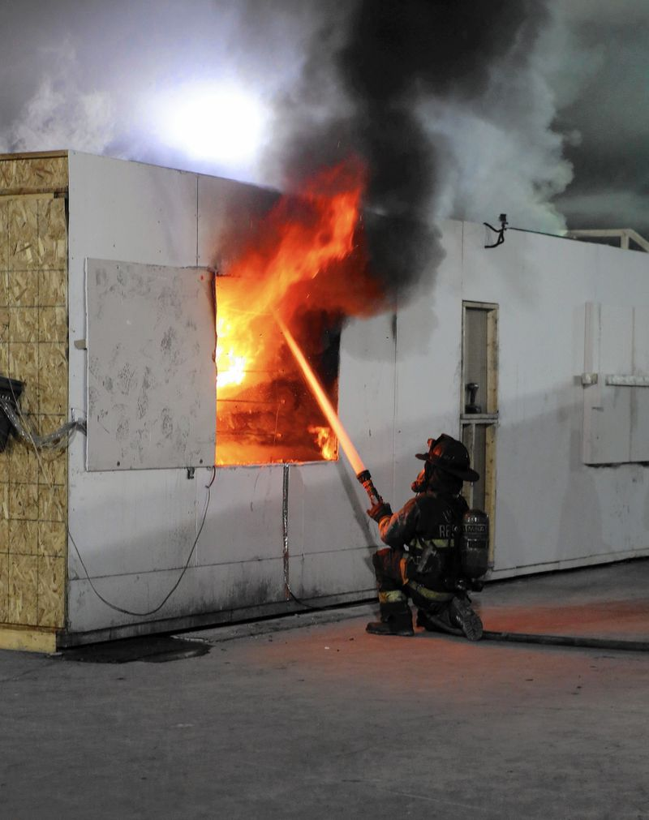
ATAQUE TRANSICIONAL utilización de CHORRO COMPACTO

Slide 16
ATAQUE TRANSICIONAL la técnica y la experimentación científica
UL realizo una experimentación, donde un equipo de bomberos atacó a través de dos ventanas un fuego, donde habitaciones separadas estaban en llamas, las llamas se extendían desde las ventanas.

Slide 17
ATAQUE TRANSICIONAL la técnica y la experimentación científica
Rociaron el agua de la manguera hacia arriba, no horizontalmente, para evitar “empujar el fuego”, luego rociaron en círculo para golpear tantas superficies como fuera posible sin dejar entrar más aire a la habitación.

Slide 18
MAPEO DE AGUA ¿a dónde va el agua que tiramos?

Slide 19
ATAQUE TRANSICIONAL la técnica y la experimentación científica
Las llamas desaparecieron en cada habitación en unos 15 segundos y las temperaturas bajaron rápidamente de alrededor de 985 grados centígrados a 120 grados centígrados.

Slide 20
ATAQUE TRANSICIONAL la técnica y la experimentación científica
Cuando los bomberos se dirigieron a apagar cualquier incendio que quedara, todo lo que encontraron fue "un pequeño punto en una silla“.

Slide 21
ATAQUE TRANSICIONAL resumen de la técnica
Realice evaluación primaria del escenario (360, SICERS, etc.)
Determine la factibilidad del uso de la técnica
Ataque el fuego desde una ubicación, lo más próximo a la ventana y en dirección al techo del espacio involucrado en el fuego por 15 segundos.
Luego acérquese a la ventana y con movimientos rápidos y siempre en chorro compacto, trate de cubrir el máximo de superficies que le sea posible, por otros 10 segundos.
Luego inicie transición al ataque ofensivo, de manera rápida y siempre atentos a las condiciones del fuego.

Slide 22
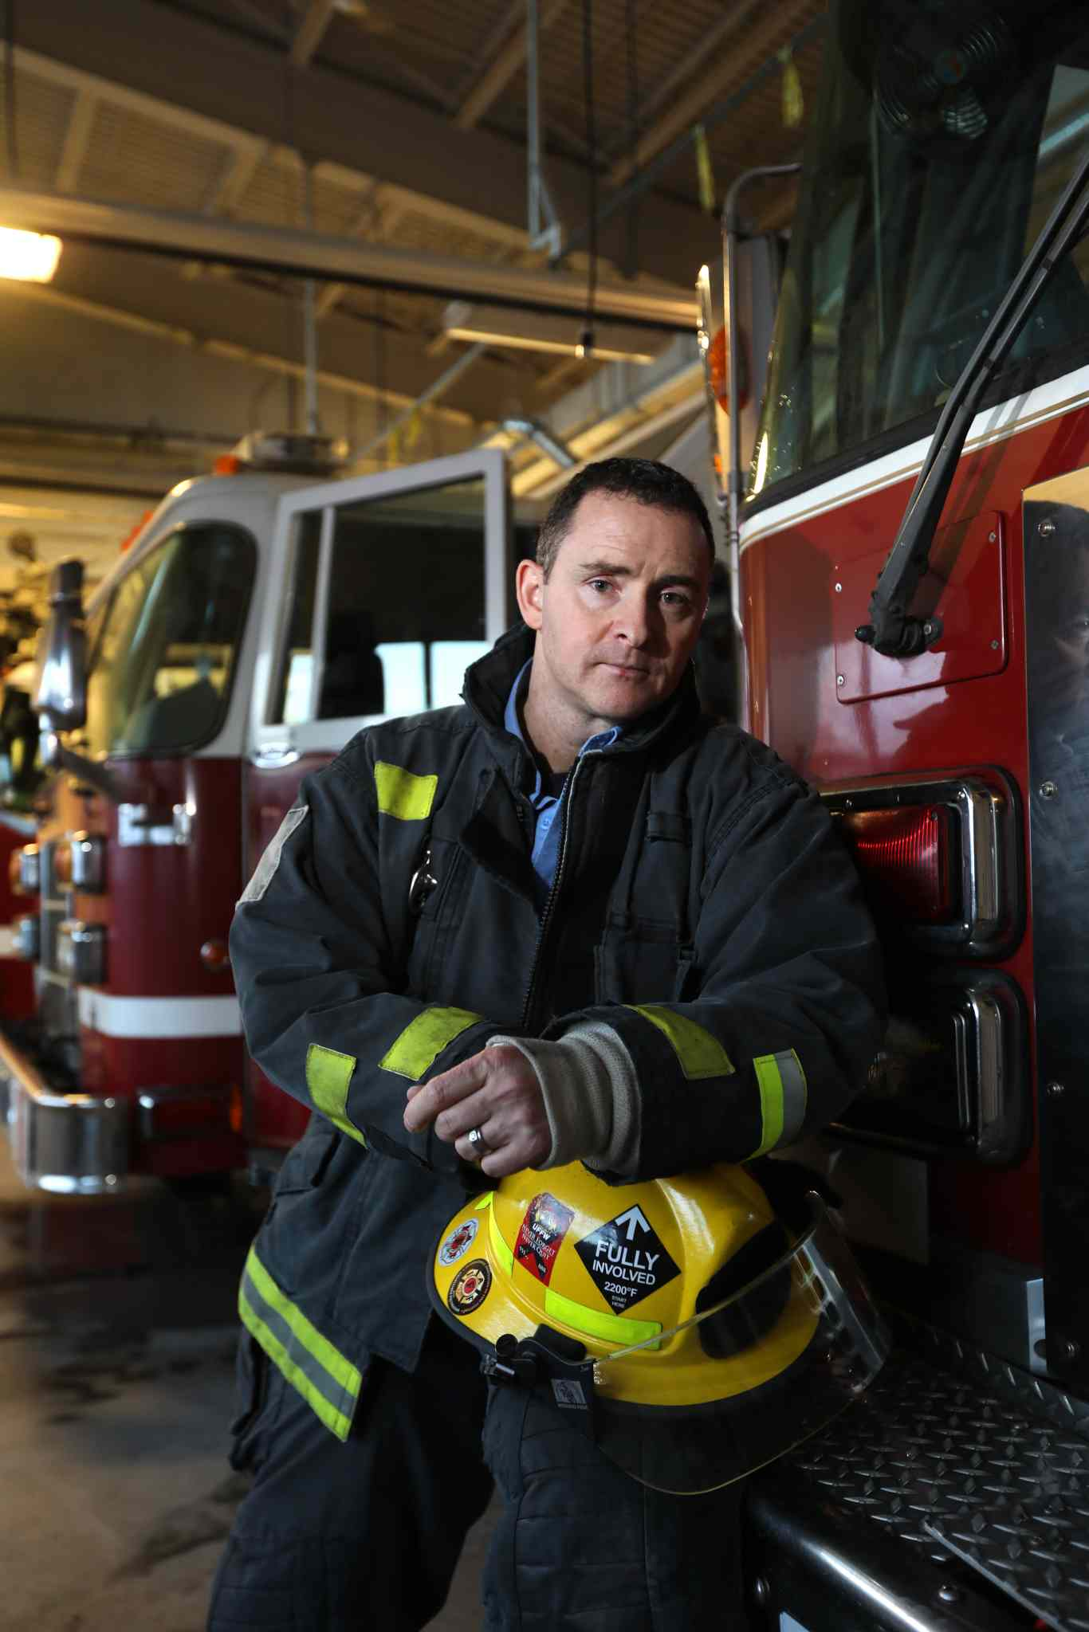
Experiencia de Veteranos y Sobrevivientes
Lionel Crowther, el bombero principal del Servicio de Paramédicos de Bomberos de Winnipeg (Manitoba), que sufrió quemaduras en más del 70 por ciento de su cuerpo en un incendio de 2007. Dijo que dos capitanes de bomberos murieron en ese incendio, incluido uno que no pudo empujar por una ventana del segundo piso antes de que él mismo se lanzara a través de ella.
"Me tomo esto muy en serio", dijo Crowther, quien apoya la estrategia de ataque transicional.

Slide 23
ATAQUE TRANSICIONAL ….mitos
Se demostró, de manera científica, que es un mito que rociar agua sobre el fuego, desde el exterior, aumenta drásticamente el efecto de quemaduras por vapor en las personas atrapadas.

Slide 24
ATAQUE TRANSICIONAL no se aplica a todo escenario
El método de transición evita que el aire alimente el fuego, pero hay que entender que ES UNA TÉCNICA QUE NO ES APLICABLE EN TODO TIPO DE SITUACIÓN O ESTRUCTURA.

Slide 25
ATAQUE TRANSICIONAL Londres

Slide 26
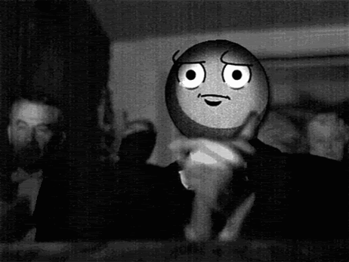
Gracias por su atención.

Slide 27
Síguenos…!!!
www.detlautaro.com

Slide 28
DET Lautaro Internacional www.detlautaro.com
TRANSITIONAL ATTACK
ATAQUE TRANSICIONAL

